Slide 1
স্বা
গ
ত
ম

Slide 2
শিক্ষক পরিচিত
এম. সাখাওয়াত হোসেন।
সহকারি শিক্ষক (ব্যবসায় শিক্ষ)
মোক্তাল হোসেন উচ্চ বিদ্যালয় , সদর ,নেত্রকোনা।
ইমেলঃ shakhawath747@gamil.com
মোবাঃ
০১৯১৭ ৬৩৬৪৮৬
০১৭৩৪৪৭৫১০৩

Slide 3
পাঠ পরিচিতি
শ্রেণিঃসপ্তম
বিষয়ঃবিজ্ঞান
পাঠ শিরোনাম:শ্বসন ( শ্বসনতন্ত্রের সাধারণ রোগ)
অধ্যায়ঃ৪র্থ অধ্যায়
সময়ঃ০০.00.00
তারিখঃ ০০.০০.০০

Slide 4
নিচের গল্পগুলো দ্বারা কী বুঝানো হয়েছে?
গল্প-১। বাদশা একদিন বাসস্ট্যান্ডে বাসের জন্য অপেক্ষা করছিলেন। এ সময় তার পাশে দাঁড়ানো এক যুবক সিগারেট ধরালে তিনি অস্বস্তিবোধ করেন।
(ব্রংকাইটিস)
গল্প-২। সাইফা ৬ষ্ঠ শ্রেণিতে পড়ার সময় থেকেই হঠাৎ শ্বাসকষ্ট হয় এবং দম বন্ধ হওয়ার মতো হয়।শ্বাস নেওয়ার সময় তার পাঁজারের মাঝের চামড়া ভেতরে ডুকে যায়।
(হাঁপানি)
এম .সাখাওয়াত হোসেন, ০১৯১৭৬৩৬৪৮৬

Slide 5
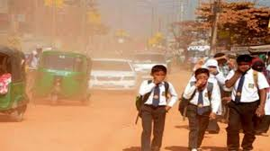
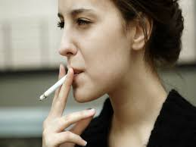
নিচের ছবিগুলো দ্বারা কী বোঝানো হয়েছে?
ধুমপান
বাতাসের উপস্থিতি ধুলাবালি
ব্রংকাইটিস
হাঁপানি বা এ্যাজমা
শ্বসনতন্ত্রের সাধারণ রোগ
এম .সাখাওয়াত হোসেন, ০১৯১৭৬৩৬৪৮৬

Slide 6
আজকের পাঠ
শ্বসনতন্ত্রের সাধারণ রোগ,
ব্রংকা ইটিস ও হাঁপানি বা এ্যাজমা ।

Slide 7
শিখনফল
এই পাঠ শেষে শিক্ষার্থীরা-
১।ব্রংকাইটিস রোগের কারণ ও লক্ষণ বর্ণনা করতে পারবে।
২। ব্রংকাইটিস রোগের প্রতিকার ব্যাখ্যা করতে পারবে।
৩। হাঁপানি বা এ্যাজমা রোগের কারণ চিহ্নিত করতে পারবে।
৪।হাঁপানি বা এ্যাজমা রোগের লক্ষণ ও প্রতিকার বর্ণনা করতে পারবে।

Slide 8
ব্রংকাইটিস
ব্রংকাইটিসঃ শ্বাসনালির সংক্রমণকে ব্রংকাইটিস বলে। অস্বাস্থ্যকর পরিবেশ, ধুলাবালি মিশ্রিত আবহাওয়া, ঠাণ্ডা লাগা এবং ধুমপান থেকে এ রোগ হতে পারে।
কারণঃ এক ধরনের ভাইরাস থেকে এ রোগ হয় ।
এম .সাখাওয়াত হোসেন, ০১৯১৭৬৩৬৪৮৬

Slide 9
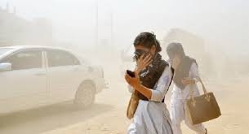
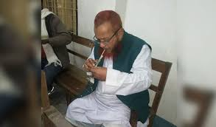
নিচের ছবিগুলো ভাল করে লক্ষ কর
ধুলাবালি মিশ্রিত আবহাওয়া ।
ধুমপান করা।
ব্রংকাইটিস রোগ সৃষ্টির কারণ ।
এম .সাখাওয়াত হোসেন, ০১৯১৭৬৩৬৪৮৬

Slide 10
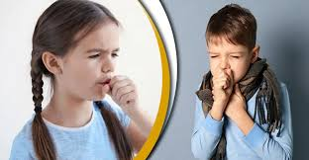
ব্রংকাইটিস রোগের লক্ষণ
কাশি সাথে কফ থাকে।
কাশি ওশ্বাসকষ্ট হয়। কাশির সাথে কফ থাকে। জ্বর হয়, রোগী ক্রমান্বয়ে দুর্বল হতে থাকে।
শ্বাসকষ্ট হয়।
এম .সাখাওয়াত হোসেন, ০১৯১৭৬৩৬৪৮৬

Slide 11
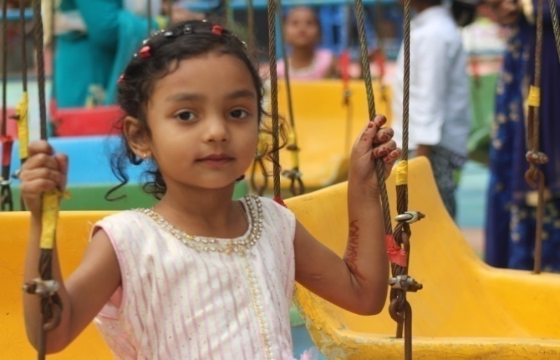
একক কাজ
ব্রংকাইটিস রোগের লক্ষণগুলো কী কী?

Slide 12
উত্তর
কাশি ওশ্বাসকষ্ট হয়। কাশির সাথে কফ থাকে। জ্বর হয়, রোগী ক্রমান্বয়ে দুর্বল হতে থাকে।
এম .সাখাওয়াত হোসেন, ০১৯১৭৬৩৬৪৮৬

Slide 13
ব্রংকাইটিস রোগের প্রতিকার
প্রতিকারঃধূমপান বন্ধ করাডাক্তারের পরামর্শ অনুযায়ী চিকিৎকার ব্যবস্থা করা।
ধূমপান বন্ধ করা।
ডাক্তারের পরামর্শ অনুযায়ী চিকিৎকার ব্যবস্থা করা।
এম .সাখাওয়াত হোসেন, ০১৯১৭৬৩৬৪৮৬

Slide 14
হাঁপানি বা এ্যাজমা
হাঁপানি বা এ্যাজমাঃ হাঁপানি ছোঁয়াচে বা জীবানুবাহিত রোগ নয়।
কারণঃ বিশেষ কোনো খাবার, বাতাসে উপস্থিত ধুলাবালি অথবা ফুলের রেণু প্রশ্বাসের সাথে ফুসফুসের প্রবেশকরলে হাঁপানি হতে পারে। শিশুদের ক্ষেত্রে সাধারণ সর্দি থেকে হাঁপানি হতে পারে।
ব্যতিক্রমঃ বছরের বিশেষ ঋতু পরিবর্তনের সময় এ রোগ বেড়ে যায়।
এম .সাখাওয়াত হোসেন, ০১৯১৭৬৩৬৪৮৬

Slide 15
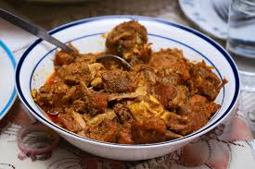
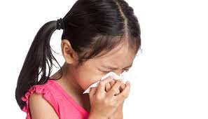
নিচের ছবিগুলো ভাল করে লক্ষ কর
বিশেষ কোনো খাবার।
বাতাসে উপস্থিত ধুলাবালি ।
হাঁপানি বা এ্যাজমা রোগ সৃষ্টির কারণ ।
শিশুদের ক্ষেত্রে সাধারণ সর্দি ।

Slide 16
ঁ
হাঁপানি বা অ্যাজমা রোগের লক্ষণ
হঠাৎ শ্বাসকষ্ট বেড়ে যায়। শ্বাসকষ্টে দম বন্ধ হওয়ার মতো হয়। রোগো জোরে জোরে শ্বাস নেওয়ার চেষ্টা করে। ফুসফুসের বায়ুথলিতে ঠিকমত অকিজেন সরবরাহ হয় না বা বাঁধাগ্রস্থ হয়। ফলে রোগীর কষ্ট হয়। শ্বাস নেওয়ার সময় রোগীর পাঁজরের মাঝের চামড়া ভিতরের দিকে ঢুকে যায়। কাশির সাথে কখনো কখনো সাদা কফ বের হয়। জ্বর থাকে না রোগী কোনো শক্ত খাবার খেতে পারে না। কখনো কখনো বমি হয় ।রোগী দুর্বল হয়ে পড়ে।

Slide 17
.
নিচের ছবিগুলো ভাল করে লক্ষ কর
হঠাৎ শ্বাসকষ্ট বেড়ে যায়। শ্বাসকষ্টে দম বন্ধ হওয়ার মতো হয়। রোগো জোরে জোরে শ্বাস নেওয়ার চেষ্টা করে। ফুসফুসের বায়ুথলিতে ঠিকমত অকিজেন সরবরাহ হয় না বা বাঁধাগ্রস্থ হয়। ফলে রোগীর কষ্ট হয়।
কাশির সাথে কখনো কখনো সাদা কফ বের হয়।
হাঁপানি বা এ্যাজমা রোগের লক্ষণ ।
এম .সাখাওয়াত হোসেন, ০১৯১৭৬৩৬৪৮৬

Slide 18
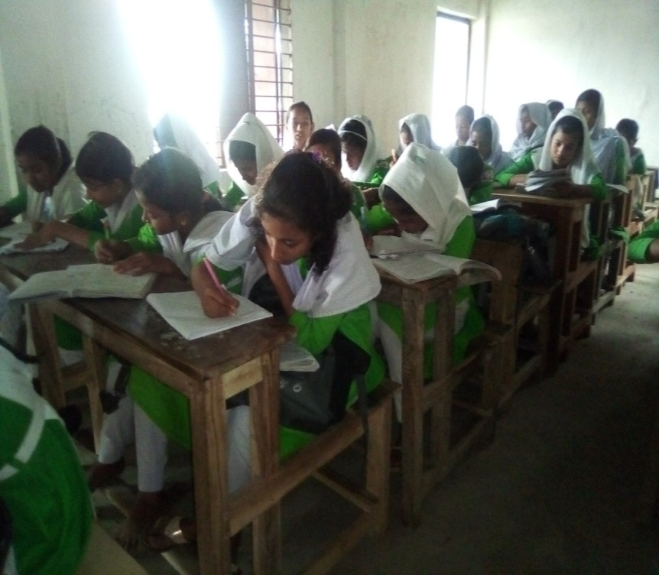
দলীয় কাজ
হাঁপানি বা এ্যাজমা রোগের কারণগুলো কী কী ?

Slide 19
উত্তর
বিশেষ কোনো খাবার, বাতাসে উপস্থিত ধুলাবালি অথবা ফুলের রেণু প্রশ্বাসের সাথে ফুসফুসের প্রবেশকরলে হাঁপানি হতে পারে। শিশুদের ক্ষেত্রে সাধারণ সর্দি থেকে হাঁপানি হতে পারে।

Slide 20
হাঁপানি বা এ্যাজমা রোগের প্রতিকার
আলো –বাতাসপূর্ণ গৃহে বসবাস করা। যে সকল জিনিসের সংস্পর্শে আসলে বা খেলে হাঁপানি বাড়ে, তা থেকে বিরত থাকা। যেমন – পশমি কাপড়। ডাক্তারের পরামর্শ অনুযায়ী চলা। ধোঁয়া, ধুলাবালি ইত্যাদি থেকে দূরে থাকা। ধূমপান পরিহার করা।
ঔষধ সেবনে শ্বাসকষ্টের কিছুটা লাঘব হয় বটে,কিন্তু রোগ পুরোপুরি ভালো হয় না। তাই শ্বাসকষ্ট লাঘবে রোগীর সাথে সব সময় ঔষধ রাখা অত্যন্ত জরুরি।

Slide 21
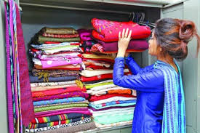
নিচের ছবিগুলো ভাল করে লক্ষ কর
ধূমপান পরিহার করা।
আলো –বাতাসপূর্ণ গৃহে বসবাস করা।
যে সকল জিনিসের সংস্পর্শে আসলে বা খেলে হাঁপানি বাড়ে, তা থেকে বিরত থাকা। যেমন – পশমি
ডাক্তারের পরামর্শ অনুযায়ী চলা।
হাঁপানি বা এ্যাজমা রোগের প্রতিকার।

Slide 22
মূল্যায়ন
১।কোনটি রোগটি নিরাময়যোগ্য নয়, কিন্তু প্রতিরোধযোগ্য?
(ক) অ্যাজমা (খ) নিউমোনিয়া
গ) যক্ষ্ণা (ঘ) ব্রংকাইটিস
২। শ্বাসনালির সংক্রমণকে কী বলে?
(ক) অ্যাজমা (খ) যক্ষ্ণা
(গ) নিউমোনিয়া (ঘ) ব্রংকাইটিস

Slide 23
সবাইকে ধন্যবাদ

